Slide 1
Historia myśli z zakresu zarządzania
Jan Beliczyński

Slide 2
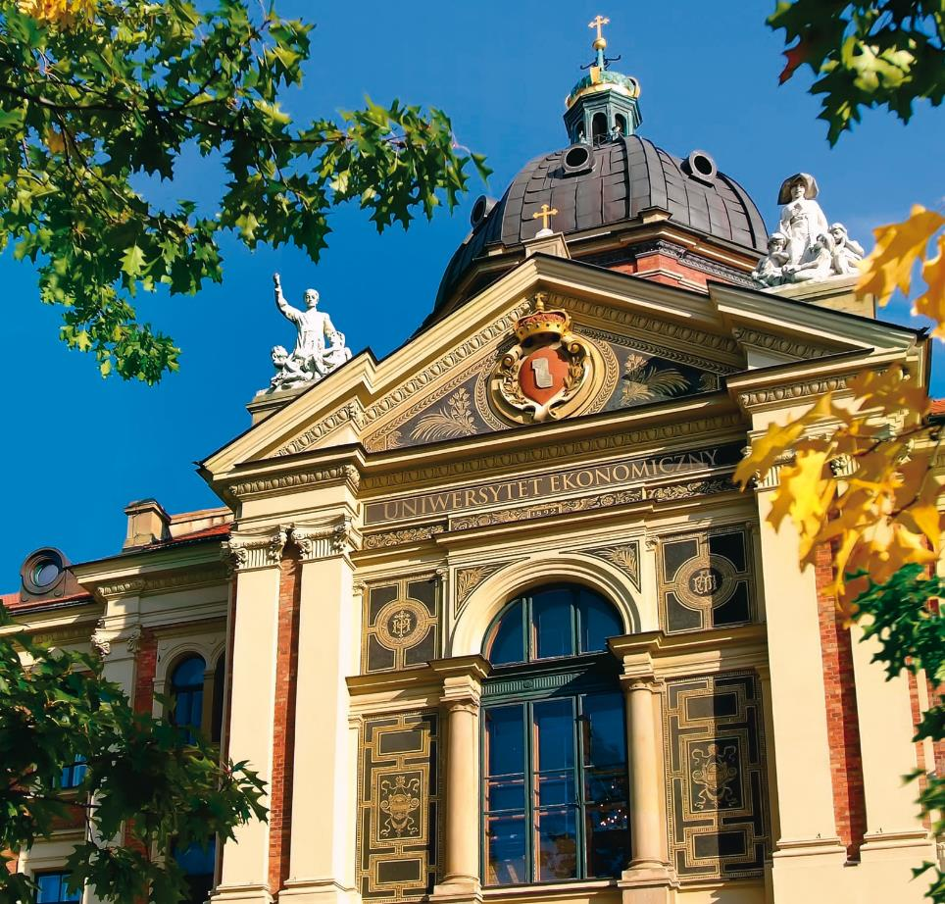
O wykładowcy
dr, Jan Beliczyński
Katedra Procesu Zarządzania
Uniwersytet Ekonomiczny w Krakowie
Obszary zainteresowań naukowych
Zarządzanie strategiczne
Historia zarządzania
Media (media management)
Kontakt
E-mail: beliczyj@uek.krakow.pl
Tel.: +48 12 293 517.
Pokój: 107B w Bibliotece

Slide 3

Cel zajęć
przedstawienie w ujęciu chronologicznym, od starożytności do wygłoszenia przez Taylora w 1911 r. referatu pt. Zasady naukowego zarządzania, refleksji na temat organizowania i metod badania pracy oraz dorobku klasycznych (tradycyjnych) szkół i nurtów badawczych naukowego zarządzania.
Wyznaję zasadę, że jeśli człowiek ma po swojej stronie prawdę, jeżeli się trzyma logiki i zasad moralnych, a przy tym robi coś użytecznego – sukces, a wraz z nim pieniądze przychodzą same – Rush Limbaugh

Slide 4

Plan zajęć
Dlaczego historia?
Początki myśli o organizacji i zarządzaniu w Biblii i w dziełach Platona
Okres przednaukowy (od Starożytności do F.W. Taylora)
Prekursorzy naukowego zarządzania
Tradycyjne szkoły w naukach o zarządzaniu wg. Zb. Martyniaka

Slide 5
Dlaczego historia?
Historia (est) magistra vitae [łac.],
historia (jest) nauczycielką życia.

Slide 6
Dlaczego historia?
Tylko wiedza o przeszłości pozwala nam całościowo spojrzeć na teraźniejszość – współczesny hiszpański pisarz Juan Manuel de Prada
Historia, łacina i filozofia to serca edukacji
Znajomość perspektywy historycznej myśli na temat zarządzania daje możliwość korzystania z doświadczeń praktyków in teoretyków
Ignorowanie lekcji historii zarządzania może prowadzić do kosztownych błędów zarządu firmy
Metoda historyczna jest pewnego rodzaju treningiem umysłowym przydającym się przy czytaniu i interpretacji tekstu z teorii i praktyki zarządzania
Historia myśli na temat zarządzania inspiruje do dalszego rozwijania wiedzy, umiejętności i odkrywania nowych rzeczy

Slide 7
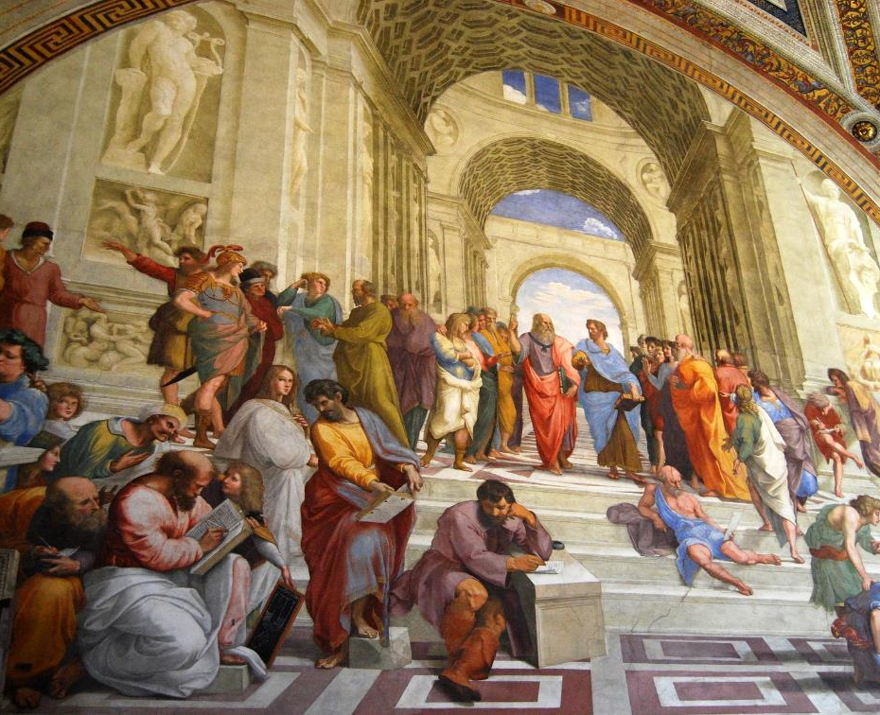
Początki myśli o organizacji i zarządzaniu w Biblii i w dziełach Platona
Bóg stworzył zwierzchników, aby byli opiekunami słabych

Slide 8
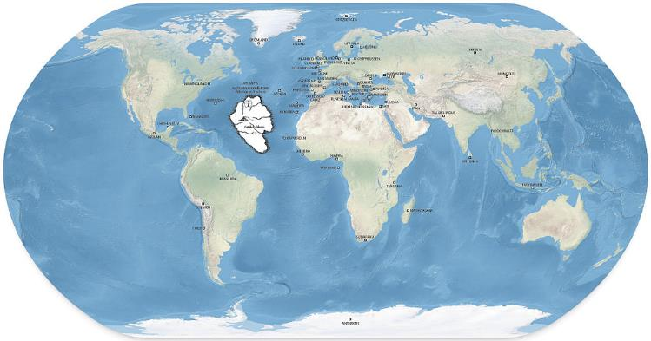
Mityczna Atlantyda
Platon - Kritias
Opis organizacji stołecznego miasta Atlantydy (do około 9 500 r. p.n.e)
Notes:
„A organizacja władz i godności taka tam była od początku. Z tych dziesięciu królów każdy panował w swojej części i w swoim miejscu nad ludźmi i nad większością częścią praw. (....). Jednakże ich zależność wzajemna i stosunki między nimi były ustalone według nakazów Posejdona, jak im to prawo przekazało i pismo, które przodkowie wyryć kazali na słupie mosiężnym, który na środku wyspy stał w świątyni Posejdona. Oni się zbierali co pięć lat albo na przemian co sześć, oddając równą część liczbie parzystej i nieparzystej, a zebrawszy się, naradzali się nad sprawami wspólnymi, dochodzili, czy ktoś jakiegoś przestępstwa nie popełnił i odbywali sądy (....). Więc u nich wspólnie, podobnie jak u ich przodków odbywały się narady i zapadały uchwały o wojnie i o innych sprawach, i tak zachowywał hegemonie ród atlantycki. Król nie był panem życia żadnego ze swoich braci, to zależało od woli większości na zebraniu dziesięciu (...)”

Slide 9
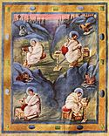
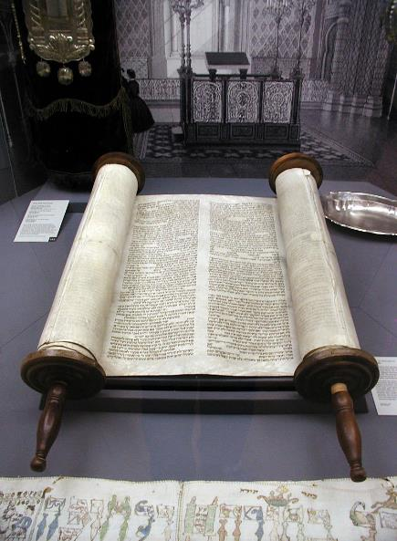
Biblia
Opis znaczenia skutecznego podziału pracy i „zdrowej’ struktury organizacyjnej zawarty jest w Drugiej Księdze Mojżeszowej (rozdział 18, 13-26). Jetro, teść Mojżesza przedstawił radę, stając się w ten sposób pierwszym zarejestrowanym doradcą organizacyjnym.
Notes:
Zobacz przetłumaczony język Biblii na współczesny żargon zarządzania (J.A.F. Stoner, Ch. Wankel, Kierowanie, PWE, Warszawa 1992, s. 211). Rady Jetro dla Mojżesza mają zdecydowanie współczesny wydźwięk

Slide 10
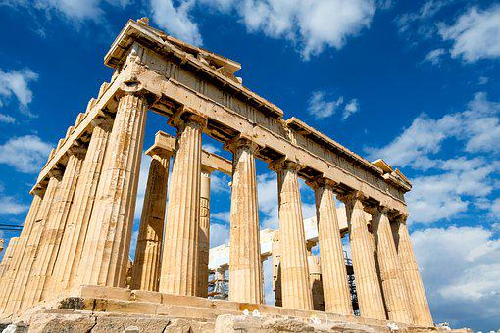
Okres przednaukowy
(od starożytności do F.W. Taylora)
Czyż nie jest prawdą, że sto lat nauki w niebiańskim raju nie dorównuje jednemu dniu pracy na ziemskim świecie? – stary tekst japoński

Slide 11
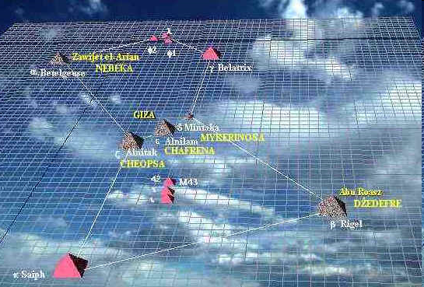
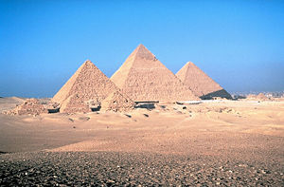
Starożytny Egipt
3000 -1000 r. p.n.e;
Stosowanie w praktyce wskazówek sprawnościowych (budowa piramid przez Egipcjan i Majów)
Starożytni Egipcjanie stosowali przy budowie piramid takie funkcje jak planowanie, organizowanie, motywowanie, kontrolowanie. „Odkrywają” w praktyce funkcje zarządzania.
Notes:
Warren Bennis, współautor pracy Organizing Genius The Secret of Creative Collaboration (1997), w recenzji książki Jacka Beatty pt. Świat według Petera Druckera (1998) wspomina rozmowę z Peterem Druckerem (1909-2005), który stwierdził, iż całą pewnością sześć tysięcy lat temu człowiek, kierujący budową piramidy Cheopsa, wiedział więcej od współczesnego dyrektora. Trudno nie zgodzić się z tym poglądem, mimo, iż nie zachowały się dokumenty dotyczące metod kierowania budową piramid.

Slide 12
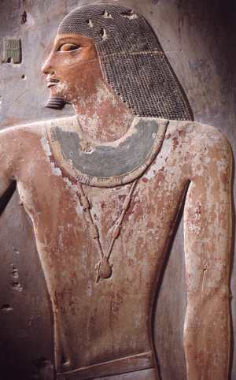
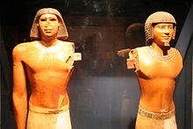
Starożytny Egipt
2600 r. p.n.e. Egipt - pierwsza praca z zasadami zarządzania Ptah-hotepa (2686 - 2181 r. p.n.e.).
Notes:
"Instrukcje (nauki) Ptahhotepa” – wczesne dzieło egipskiej literatury naukowej; zawiera zbiór pouczeń i wskazówek dotyczących etycznego (uprzejmego) zachowania zwierzchnika i podwładnego, a także starannego zaplanowania działań. Auror radzi przełożonym skoncentrowanie się na doskonałości.

Slide 13
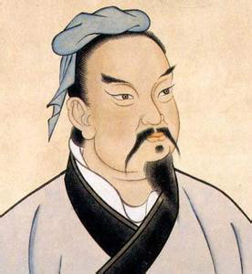
Starożytne Chiny
Sun -Tzu (544- 496 r. p. n. e), autor „Sztuki wojny”, najstarszy na świecie podręcznik sztuki wojennej, Jego książka jest współcześnie traktowana jak podręcznik prakseologii i reinterpretowana w odniesieniu do innych dziedzin, które wymagają stosowania strategii, jak m.in. zarządzanie przedsiębiorstwem.

Slide 14
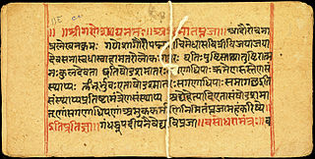
Starożytne Indie
Duże zasługi w rozwój myśli nad sztuką kierowania wniósł Chanakya Kautilja (350-283 r. p.n.e.), indyjski filozof i teoretyk wojny. Dzieło Arthashastra (Arthasāstra), będący indyjskim odpowiednikiem Sztuki wojny Sun-Tzu, autor zawarł myśli dotyczące rządzenia.
Notes:
Można w nim przeczytać, iż „pojedyncze koło nie może się obracać. Tak samo rządzenie nie może obywać się bez pomocy. Przeto król winien wyznaczyć doradców i słuchać ich rady”.

Slide 15
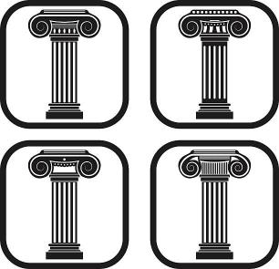
Starożytna Grecja
Platon (427-347 r.p.n.e.) - w jego dziele „Prawa” (350 r. p.n.e) można spotkać wskazówki praktyczne dla kierowników (człowiek nie jest w stanie dobrze wykonywać dwu różnych zajęć czy też sztuk). Opisuje specjalizację
Ksenofont (430-355 r. p.n.e.) w dziele Oikonomikos (O prowadzeniu gospodarstwa domowego) jako pierwszy wspomina o podziale pracy w gospodarstwie domowym według kwalifikacji zawodowych i specjalizacji pracy.
Arystoteles (384-322 r. p.n.e)- w pracy „Polityka” podaje zalecenie Każda praca lepiej na tym wychodzi, gdy się jej ktoś wyłącznie poświęca, aniżeli gdy się ich kilka naraz łączy (Specjalizacja jest źródłem sprawności).
Wiele elementów greckiego podejścia do funkcji stratega i sensu strategii zachowało się do dzisiaj, jak na przykład: decyzje ważne i długofalowe, fundamentalny wpływ na sukces (życie) lub porażkę (śmierć), wiedza, kompetencje.
Notes:
Według Arystotelesa, dobry przywódca powinien posiadać: ethos (charakter moralny), pathos (zdolności do wzbudzania uczuć, do wpływania na emocje ludzi) i logos (umiejętność wyznaczania istotnych powodów do działania).

Slide 16
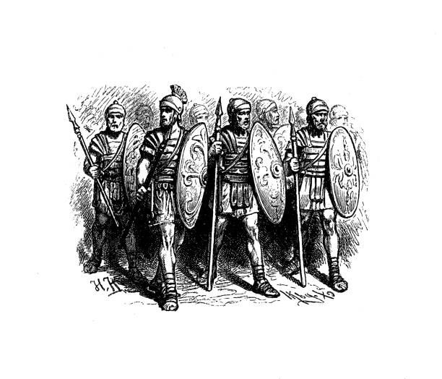

Starożytny Rzym
Marek Aureliusz (121-180 r. n.e.) w Rozmyślaniach (170-180 r. n.e.) pisze o działaniu skutecznym, twierdzi, iż należy wykonywać każdą pracę tak, jakby była ona ostatnią w życiu
Rzymski cesarz Dioklecjan (240-313 r. n.e.)wprowadził hierarchię organizacyjną, scentralizowaną biurokrację, delegowanie władzy, drogę służbową, tetrarchię (współwładzę czterech osób - pomocników) oraz zasadę oznaczającą, iż od najniższego do najwyższego szczebla w hierarchii powinna przebiegać wyraźna i nieprzerwana linia władzy
Notes:
Ciekawostki
W języku greckim słowo „λογιστική” (logistyka). oznacza arytmetykę "szerokich kół" która zlicza jedności nierówne, jak na przykład dwa obozy i dwa woły, i dwie rzeczy najmniejsze, i dwie największe ze wszystkich [Pelczar, 2007, s. 254].
Nauki, instrukcje, wskazówki dotyczące organizacji i zarządzania, a także mądrości zawarte w bajkach Ezopa (VI w. p.n.e.) i Fedrusa (I w. n.e.), w pewnym sensie można uznać za dyrektywy jednoosobowego kierowania urzędem czy gospodarstwem domowym.
Król Francji Ludwik IX zorganizował w 1247 r. grupę kontrolerów (enquêteurs), których zadaniem było objeżdżanie królestwa i zbieranie skarg poddanych na ewentualne nadużycia popełniane przez urzędników. Ankieterzy skrupulatnie spisywali zeznania i dostarczali je na dwór królewski, gdzie władca je rozpatrywał, a następnie zlecał naprawienie krzywd, niekiedy dymisjonował źle pracujących urzędników [J. Pysiak 2001, s. 167].

Slide 17
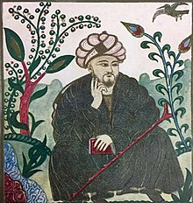
Myśl arabska
Al-Farabi (870-950) w dziele Państwo doskonałe (900 r.) wyliczył kilka cech przywództwa, m.in. prawość i łatwość w podejmowaniu drogi sprawiedliwej, nieugiętość wobec niesprawiedliwości i niegodziwości, stanowczość i odwaga podejmowania właściwych działań w wypełnianiu powinności, mądrość, wykształcenie, zdolność doskonałego przeprowadzania dedukcji, doskonała refleksja i dedukcja, posiadanie doskonałej wytrwałości ciała (...).
Podaje koncepcje państwa doskonałego, porównując je do zdrowego organizmu, w którym wszystkie organy tworzą je i przyczyniają się do jego prawidłowego funkcjonowania.
Notes:
Podobnie jak część ciała, elementy państwa ułożone są hierarchicznie, zgodnie ze swoją naturą i zdolnościami. W państwie doskonałym wszystkie części poprzez swoje działania powinny dążyć do celu pierwszego naczelnika, w zależności od swojego stopnia w hierarchii [Al-Farabi 1967, s. 77-78]. Wskazanie to przypomina współczesną definicję organizacji.

Slide 18
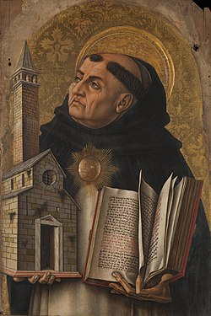
Średniowiecze – myśl europejska
Św. Tomasz z Akwinu (1225-1274), teolog i filozof, prekursor teorii podziału pracy i teorii własności prywatnej. Stanowiły one podwaliny rozwoju myśli socjologicznej, ekonomicznej oraz nauki o organizacji i zarządzaniu (praca Suma teologiczna (Summa Theologica) ukazana w 1273 r.).
Zwrócił uwagę, iż dysponowanie własnością nakłada na właściciela obowiązek świadczenia na rzecz społeczeństwa, pomagania tym, którzy własności nie posiadają.
Notes:
Tutaj możemy doszukać się początków myślenia współczesnej kategorii ‘społecznej odpowiedzialności przedsiębiorstwa’.
Według niego sprawność to dyspozycja, dzięki której ktoś lub coś jest dobrze lub źle
przysposobiony w stosunku do siebie lub w stosunku do innego bytu.
„Wszędzie tam, gdzie jest wielość, musi być czynnik rządzący”

Slide 19
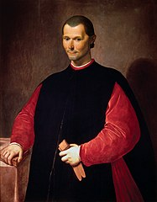
Odrodzenie – myśl europejska
W Rozważaniach nad pierwszym dziesięcioksięgiem historii Liwiusza (1531) Niccolo Machiavelli pisze, iż organizacja jest bardziej trwała, jeżeli jej członkowie mają prawo wyrażania swoich różnorodnych poglądów i rozstrzygania swoich sporów wewnątrz niej. Jest ona trwalsza, jeżeli powierza się ją trosce wielu i kiedy wielu pragnie jej utrzymania.

Slide 20

Prekursorzy naukowego zarządzania
Naukowe zarządzanie wywodzi się przede wszystkim z nauk ekonomicznych, inżynieryjnych i wojskowych.
Prekursorami rozwoju myśli z zakresu organizacji i zarządzania byli w pierwszej kolejności wybitni praktycy, głównie inżynierowie zatrudnieni w przemyśle.

Slide 21
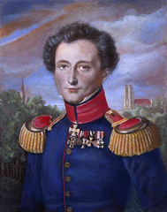
Prekursorzy naukowego zarządzania
Pruski teoretyk wojny i generał, Carl von Clausewitz (1780-1831) w dziele Vom Kriege (O wojnie), wydanym w latach 1832-1837, zawarł m.in. opisy możliwych zagrożeń czyhających ze strony wroga na polu działań wojennych, które są zadziwiająco podobne do współczesnych metod stosowanych przez konkurencję na cywilnych rynkach.
Notes:
W oparciu o dzieło Clausewitza powstały w XX w. liczne podręczniki zarządzania dla menadżerów, które prezentują sposoby pokonywania rynkowych rywali na wzór rozwiązań przyjętych w wojsku”

Slide 22
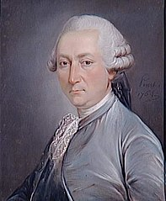
Prekursorzy naukowego zarządzania
Szczegółowe badania elementarnych czynności robotnika, jako pierwszy, podjął Jean-Rodolphe Perronet (1708-1794), francuski inżynier i architekt.
W francuskiej fabryce szpilek w Laigle wykorzystał, opracowaną przez Karola Linneusza (1707-1778), metodę analizy porównawczej do pomiaru czasu kompletnych cykli operacji oraz wprowadził w fabryce igieł podział pracy. Tym samym Perronet wyprzedził prawie o 150 lat badania Taylora nad optymalizacją metod pracy z wykorzystaniem metody pomiaru czasu pracy
Jean-Rodolphe Perronet
Notes:
Tym samym Perronet wyprzedził prawie o 150 lat badania Taylora nad optymalizacją metod pracy z wykorzystaniem metody pomiaru czasu pracy.

Slide 23
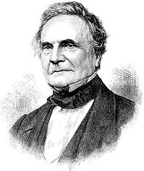
Prekursorzy naukowego zarządzania
Adam Smith (1723-1790), autor prawa podziału pracy, jednej z podstawowych zasad organizowania działań.
Robert Owen (1771-1858), w kierowanych przez siebie przędzalniach wełny wprowadził krótszy czas pracy, jawną ocenę pracowników oraz zasadę podziału pracy. Wychodził z założenia, że większa troska o robotnika zaowocuje zwiększoną produkcją, wzrostem wydajności, a tym samym zysków - prekursor nurtu human relations w zarządzaniu.
Charles Babbage (1792-1871), w pracy pt. On the Economy of Machinery and Manufactures (W sprawie oszczędności maszyn i manufaktur) z 1832 r. podkreślał znaczenie podziału pracy jako nadrzędnej zasady warunkującej prawidłową gospodarkę w zakładzie pracy.
Charles Babbage
Notes:
Charles Babbage (1792-1871) przedstawił, na około 70 lat przed W.F. Taylorem, zastosowanie metody mierzenia czasu pracy do usprawnienia organizacji fabryki.

Slide 24
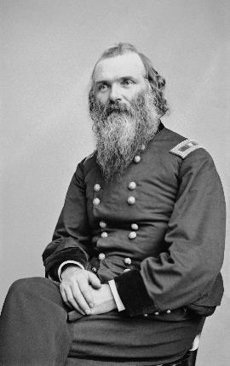
Prekursorzy naukowego zarządzania
Daniel C. McCallum (1815-1878), szkocko-amerykański inżynier kolejnictwa i menadżer, jest uznawany za twórcę schematu organizacyjnego firmy.
Sporządzony przez niego w 1855 r. schemat organizacyjny dla przedsiębiorstwa transportu kolejowego the New York and Erie Railroad Company stał się jednym z pierwszych narzędzi zarządzania działalnością gospodarczą
Daniel C. McCallum
Notes:
Andrew Carnegie (1835-1919), amerykański przemysłowiec szkockiego pochodzenia. Istotę zarządzania zasobami ludzkimi. Carnegie zawarł w następującym stwierdzeniu „Ludzie pracują za pieniądze, ale pójdą za tobą dodatkowy szmat drogi, jeśli okażesz im szacunek, nagrodzisz pochwałą i uznaniem”.

Slide 25
Prekursorzy naukowego zarządzania
Jednym z pierwszych na świecie profesorów uczących zasad kierowania był Andrew Ure (1778-1857), szkocki lekarz, chemik, teoretyk biznesu. Zajmował się on problematyką przygotowania i kształcenia kierowników na potrzeby przemysłu (Anderson’s College w Glasgow).
Charles Dupin (1784-1873), francuski inżynier, polityk i matematyk. W 1819 r. rozpoczął wykładanie problematyki zorganizowanej pracy na Uniwersytecie w Paryżu. W dziele pt. Discours sur le Sort Des Ouvriers (Dyskurs o stanie pracowników)” z 1831 r. wprowadził pojęcie studium czasu pracy oraz zawarł rozważania na temat zalet wprowadzenia podziału pracy.
W 1881 r. Joseph Wharton (1826-1909), amerykański przedsiębiorca, utworzył na uniwersytecie w Pensylwanii departament kształcący studentów w zarządzaniu. Tym samym powstała pierwsza na świecie uniwersytecka szkoła biznesu na świecie .

Slide 26
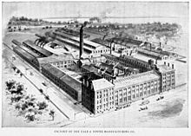
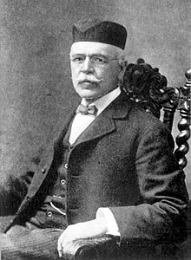
Prekursorzy naukowego zarządzania
Za datę powstania zarządzania – postrzeganego jako zestaw praktyk, które można badać i doskonalić – Walter Kiechel III (2013, s. 62) uznaje wydarzenie w 1886 r. Wtedy to, Henry R. Towne (1844-1924), amerykański inżynier i menadżer, współzałożyciel przedsiębiorstwa Yale Lock Manufacturing Company, wygłosił referat pt. „The Engineers as Economist” (Inżynier jako ekonomista).
Yale Lock Manufacturing Company
Henry R. Towne
Notes:
Uważał, że „zarządzanie powinno być uznawane za odrębną dziedzinę studiów, posiadającą własne stowarzyszenia zawodowe, czasopisma i literaturę, gdzie myśli z tego obszaru działalności biznesowej mogą być rozwijanie i wymieniane.

Slide 27
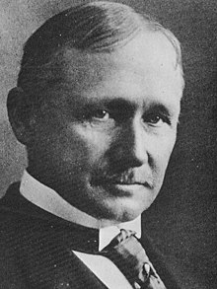
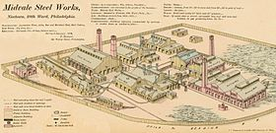
Prekursorzy naukowego zarządzania
Większość badaczy historii zarządzania wiąże początki nauk o zarządzaniu z wygłoszeniem w czerwcu 1903 r. przez Frydericka W. Taylora (1856-1915), amerykańskiego inżyniera, referatu pt. Shop Management (Zarządzanie warsztatem wytwórczym) na konferencji zorganizowanej przez The American Society of Mechanical Engineers w Saratoga (Kurnal, 1972b, s. 42).
W tym samym roku Taylor wydał pierwszą na świecie książkę z zakresu naukowego zarządzania pt. Shop Management, w której przedstawił autorską koncepcję zarządzania funkcjonalnego.
Notes:
Zapoczątkował tym samym nurt badawczy, który przyjął nazwę „naukowe zarządzanie” (Scientific Management) w odniesieniu do produkcji przemysłowej czy inżynierii produkcyjnej.

Slide 28
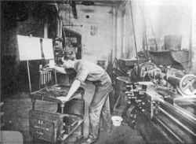
Prekursorzy naukowego zarządzania
Taylor użył termin „scientific management” w 1911 r. w ślad za Louis’em D. Brandeisem (1856-1941), który jako pierwszy posłużył się tym terminem w trakcie odbywającego się w 1910 r. postępowania Międzystanowej Komisji do Spraw Handlu (Interstate Commerce Commission) w tzw. sprawie „Eastern Rates” (Gwisziani, 1973, s. 111-113).
A machinist at the Tabor Company, a firm where Frederick Taylor's consultancy was applied to practice, about 1905.
Notes:
Lyndall Urwick i Edward F. Brech zauważają, że „naukowe zarządzanie nie było wynalazkiem, nową ideą, która się nagle zjawiła za sprawą prac F. W. Taylora czy H. Fayola. Była to tylko kodyfikacja oraz stwierdzenie w formie zwartej i logicznej istotnych elementów masy doświadczeń praktycznych, które rozwijały się przez długi okres czasu, [...] począwszy od starożytnego Egiptu « (Nauki Ptahhotepa) – przyp. aut. » po najlepiej zarządzanych na przełomie XIX i XX w. fabrykach” (Urwick, Brech, 1957, s. 7.

Slide 29

Tradycyjne szkoły w naukach o zarządzaniu klasyfikacja wg Zb. Martyniaka
Szkoła – termin oznaczający dające się wyodrębnić podejście do analizy i tworzenia praktycznych dyrektyw dotyczących organizacji i zarządzania (kierowania), reprezentowane przez badaczy i praktyków w oparciu o przyjęte paradygmaty naukowe

Slide 30
Szkoła klasyczna 1900 - 1935 nurt przemysłowy (inżynieryjny)
Organizacja procesów pracy, system zróżnicowanych stawek akordowych – F. W. Tayor (Midvale Steel,)
Analiza czasu pracy – F.W. Taylor (Simonds Rolling Machine
Próby zwiększania wydajności pracy, metodyka postępowania organizatorskiego – analiza elementarna F. W. Taylor (Bethlem Steel Company - eksperyment z łopatami)
Zasady organizacji pracy – F. W. Taylo , prace: Shop Menegement (1903) i The Principles od Scientific Management (1911)
Metoda badania przebiegu i czasu trwania ruchów roboczych, klasyfikacja ruchów elementarnych i mikroruchów, tzw. therbligów; cyklografia i chronocyklografia (F. Gilbreth i L. Gilbreth)
Trójpozycyjny plan awansów (F. Gilbreth i L. Gilbreth)
system wykresów programowania produkcji, tzw. wykresy Gantta – H. Gantt

Slide 31


Szkoła klasyczna 1900 – 1935 nurt przemysłowy (inżynieryjny) c.d.
Cykl działania zorganizowanego – H. L. Le Châtelier
12 zasad zarządzania (wydajności) – H. Emerson
Fordyzm jako kierunek organizacji pracy – H. Ford
Prawo harmonii – K. Adamiecki (Huta Bankowa w Dąbrowie Górniczej)
Koncepcja tzw. nasilenia działalności – Z. Rytel
Metody usprawniania pracy – E. Hauswald

Slide 32
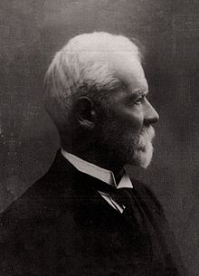
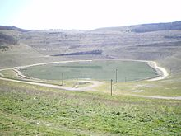
Szkoła klasyczna 1900 – 1935 c.d. nurt administracyjny
Pierwsza klasyfikacja funkcji zarządzania (administrowania), funkcje przedsiębiorstwa – H. Fayol (zakłady węgla Societe Mineure et Metallurgique de Commentry w Fourchambault i Decazeville)
14 zasad zarządzania, tablica uzdolnień kierowniczych – H. Fayol
Teoria biurokracji – M. Weber
H. Fayol
Société de Commentry, Fourchambault et Decazeville

Slide 33

Szkoła stosunków międzyludzkich / behawioralna (1925-1945)
Badania wpływu grup społecznych na rozwój społecznych – M.P. Follett
Badania wpływu różnych czynników środowiska pracy na wydajność robotnika, eksperymenty w Western Electric Corporation i Hawthorne Works Chicago (efekt Hawthorne) – E. Mayo
Badania nad motywacją pracy, teoria X i Y – D.McGregor
Teoria hierarchii ludzkich potrzeb w postaci tzw. piramidy potrzeb – A.H. Maslow

Slide 34
Szkoła badań operacyjnych 1939-1955
1939 r. powstanie grupy badań operacyjnych przy sztabie armii brytyjskiej kierowanej przez fizyka P. M. Blacketta (nurt zarządzania operacyjnego)
Metodyka rozwiązywania zagadnień decyzyjnych, zastosowanie modeli i algorytmów matematycznych w organizacji przedsiębiorstwa – L.W. Kantorowicz, F.L. Hitchcock
Modele statyczne i matematyczne do rozwiązywania problemów w obszarze funkcjonowania organizacji gospodarczych (ilościowa teoria zarządzania)
Metody sieciowe CPM i PERT
Algortym simpleks, uniwersalna technika programowania liniowego mająca na celu rozwiązanie zadania przez kolejne optymalizacje rozwiązań – G.B. Dantzing.
Programowanie dynamiczne – R.E. Bellman

Slide 35


Szkoła systemów społecznych (1950-1975)
Organizacja (przedsiębiorstwo) jako system społeczny – Ch. Barnard, T. Parson
Proces podejmowania decyzji, modele procesów decyzyjnych – H. Simon
Rozwój socjologii organizacji; wyłonienie tzw. szkoły michigańskiej (K. Lewin, R. White, R. Lippitt, D. Cartwritgth
Badania warunków, które mogłyby zapewnić zgodność celów ogólnych i zadań organizacji jako całości - P. Selznick
System modelu racjonalnego i naturalnego – A. W. Gouldner
Organizacja jako wielki agregat społeczny – A. Etzioni

Slide 36
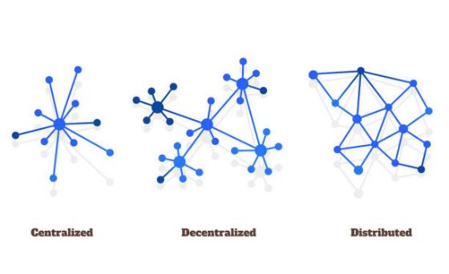
Szkoła neoklasyczna (empiryczna) – 1955-1975
Zmniejszenie dystansu między teorią a praktyką w dziedzinie zarządzania, zalecenia i reguły w zakresie praktyki zarządzania – P.F. Drucker
Koncepcja zarządzania przez cele, motywację, partycypacje
Zależność między budową organizacji (strukturą organizacyjną) a strategią – P.F. Drucker
Koncepcja „ośrodków kosztów i zysku” - A. Sloan Jr
Analiza rozpiętości kierowania – A. V. Graicunas

Slide 37

Szkoła systemowa (od 1960 -
Kierunek biologiczny (L. von Bertalanffy), cybernetyczny/technologiczny (W.B. Ashby, S. Beer), informatyczny (). Lange, A. Rapoport, R.L. Ackoff)
Podstawowe zasady podejścia systemowego (całościowe spojrzenie na organizację, suboptymalizacja, asymetrii oddziaływania, świadomości dostrzegania powiązań)
Teoria organizacji jako systemu otwartego – D. Katz i R. Kahn
Metoda dynamiki systemów – J.M. Forrester
System idealny, trójkąt G. Nadlera

Slide 38


Podejście sytuacyjne (od 1975 -
Badanie wpływu charakteru otoczenia na organizację – P.R. Lawrence i J. W. Lorsche
Nie ma najlepszego sposobu, jednej recepty na zarządzanie gwarantującej rozwój i sukces; indywidulane traktowanie organizacji
Koncepcja organizacji mechanistycznej i organicznej – M. Barns, G.M. Stalker
Badania stylów przywództwa – F.E. Fiedler
Badania porównawcze nad strukturami organizacyjnym:
grupa astońska – D.S. Pugh, D.J. Hickson

Slide 39
Podsumowanie
Znajomość historii zarządzania jest bardzo przydatna ze względu na umiejętność rozwiązywania współczesnych problemów organizacji. Świadomość i zrozumienie historycznego kontekstu daje poczucie ciągłości dziejowego dziedzictwa myśli, jak i praktyki zarządzania i może pomóc menedżerom w unikaniu błędów, jakie popełnili ich poprzednicy
Naukowe zarządzanie ukształtowało się na przełomie XIX i XX w. w wyniku kumulowania od czasów starożytnych wiedzy na temat rozwiązywania problemów występujących we wszelkich formach zorganizowanego działania. Zrodziło się na gruncie praktyki, przy wsparciu myśli ekonomicznej, filozoficznej, inżynierskiej oraz wojskowej.
Tradycyjne szkoły zarządzania (klasyczne teorie organizacji i zarządzania) stały się mocnym fundamentem dla dalszego rozwoju dyscypliny nauk o zarządzaniu
Klayczne (tradycyjne) koncepcje zarządzania są bardzo zróżnicowane pod względem istoty (przedmiotu), zakresu, poziomu ogólności, genezy i tempa oddziaływania.

Slide 40
Literatura
Beliczyński J., (2011), Praktyka i wiedza z zakresu zarządzania w starożytności, Zeszyty Naukowe Uniwersytetu Ekonomicznego w Krakowie, nr871 s. 193-209.
Beliczyński J., (2012) Praktyka i wiedza z zakresu zarządzania w średniowieczu i epoce odrodzenia, Zeszyty Naukowe Uniwersytetu Ekonomicznego w Krakowie, nr 896, s. 157-176.
Beliczyński J., (2018) Rozwój myśli z zakresu zarządzania w okresie przednaukowym - od Kartezjusza do Fredericka W. Taylora, Zeszyty Naukowe Małopolskiej Wyższej Szkoły Ekonomicznej w Tarnowie, t. 37, nr 1) , s. 35-51.
Griffin R.W., (2017) Podstawy zarządzania organizacjami, PWN Warszawa.
Patrz link.http://han.uek.krakow.pl/han/pwn/https/libra.ibuk.pl/book/184844 , s. 39-57.
Podstawy zarządzania, (2012) red. nauk. A. Bielawska-Zakrzewska, Oficyna a Wolters Kluwer business, Warszawa, s. 85-116.
Stoner J. F., Wankel Ch., (1992) Kierowanie, PWE, Warszawa, Wyd. I., s. 45-70.
Grafikę pobrano z:
https://commons.wikimedia.org/w/index.php?curid=123.....
https://pixabay.com/pl/images/search/system/?manual_search=1

Slide 41

Dziękuję za uwagę!
Zapraszam do zadawania pytań
?

